Slide 1
LoRaWAN Gateways
Angel Luis Martínez (aka AngeLinuX)
Twitter: @angelinux99

Slide 2

¿Qué es LoRa?
LoRa es un tipo de modulación de radiofrecuencia patentado por Semtech con las siguientes funcionalidades:
-Alta tolerancia a las interferencias
-Alta sensibilidad para recibir datos (-168dB)
-Basado en modulación CHIRP
-Bajo consumo (hasta 10 años con una batería*)
-Largo alcance 10 a 20km
-Baja transferencia de datos (hasta 255 bytes)
-Conexión punto a punto
-Frecuencias de trabajo: 915Mhz América, 868 Europa, 433 Asia.

Slide 3
¿Qué es LoRaWAN?
LoRaWAN define el protocolo de comunicación y la arquitectura del sistema para la red. Administra las frecuencias de comunicación, la velocidad de datos y la potencia de todos los dispositivos. Los dispositivos en la red son asíncronos y transmiten cuando tienen datos disponibles para enviar. Los datos transmitidos por un dispositivo de nodo final son recibidos por múltiples puertas de enlace, que envían los paquetes de datos a un servidor de red centralizado. El servidor de red filtra paquetes duplicados, realiza comprobaciones de seguridad y administra la red y los datos se envían a los servidores de aplicaciones.

Slide 4
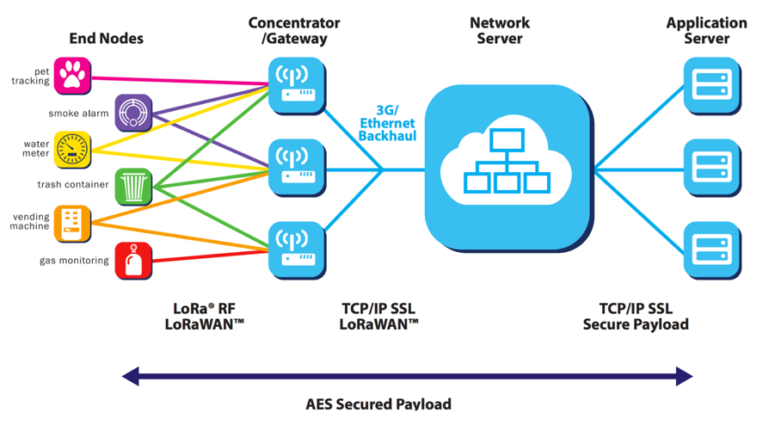
Características LoRa y el protocolo LoRaWAN
- Red de bajo coste
- Cumple con standards
- Nodos de bajo consumo
- Red de amplio rango
- Seguridad end-to-end (AES128)
- Alta capacidad (millones de mensajes por gateway)

Slide 5
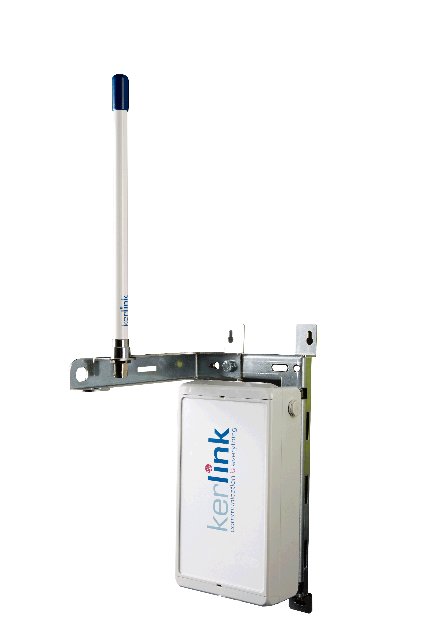
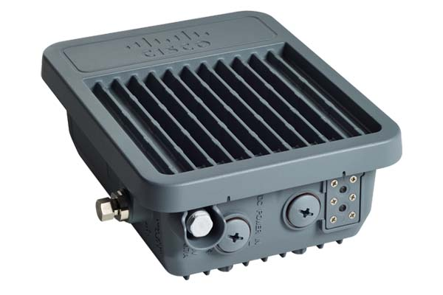
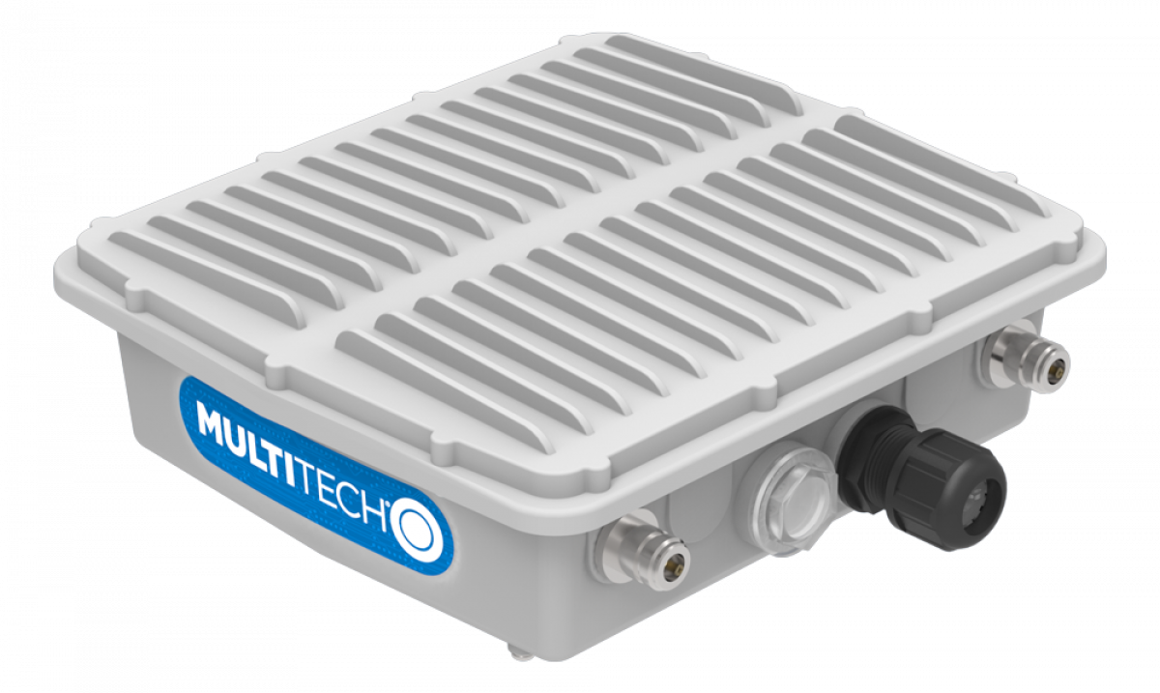
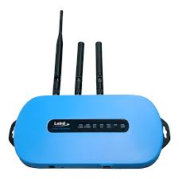
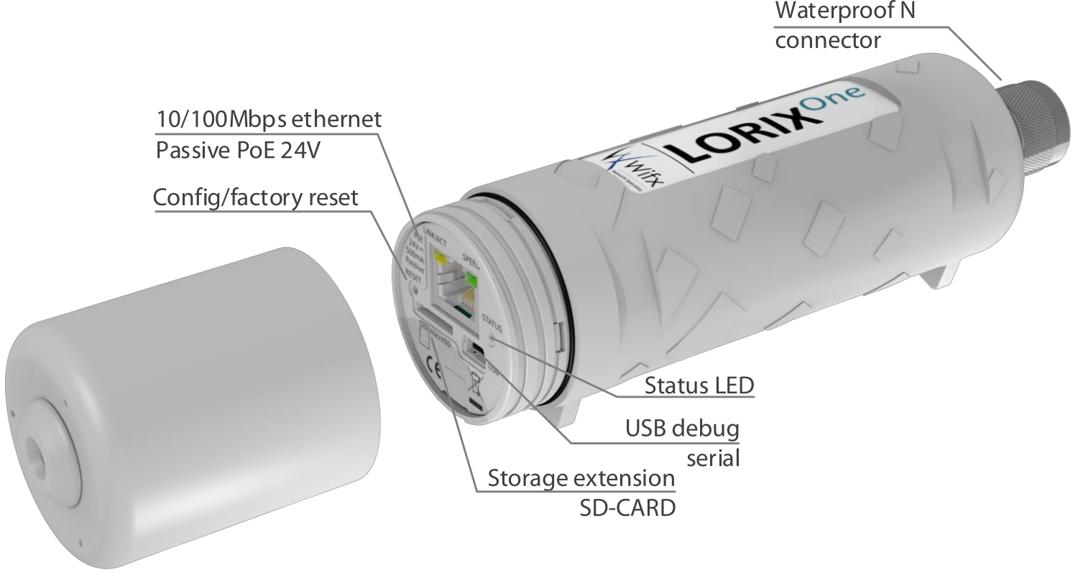
Concentradores / Gateways

Slide 6
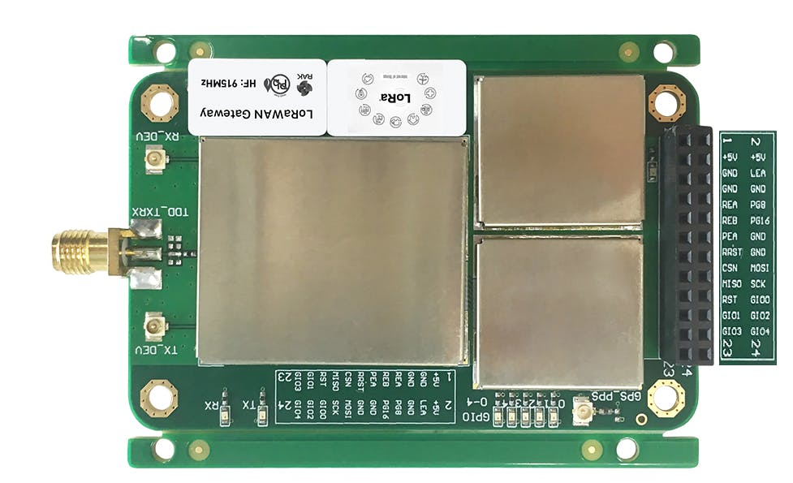
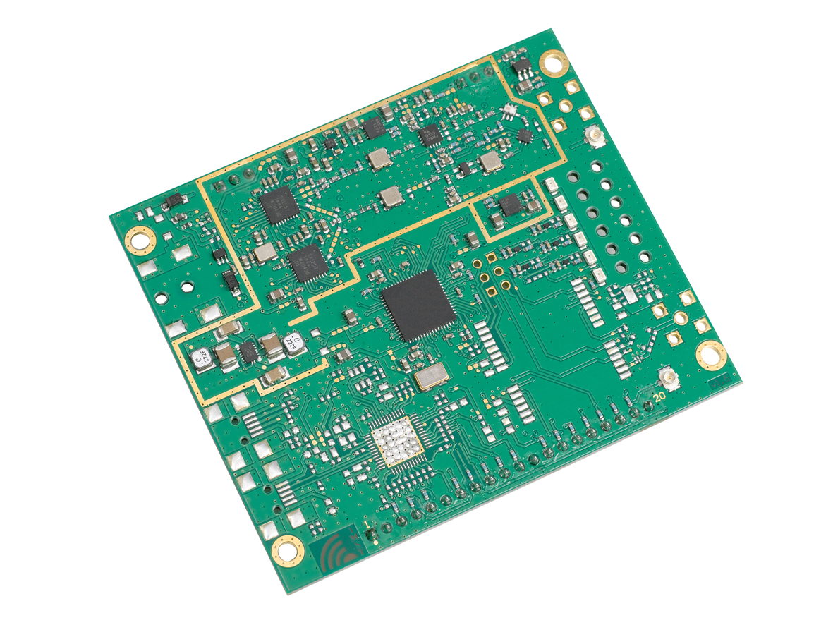
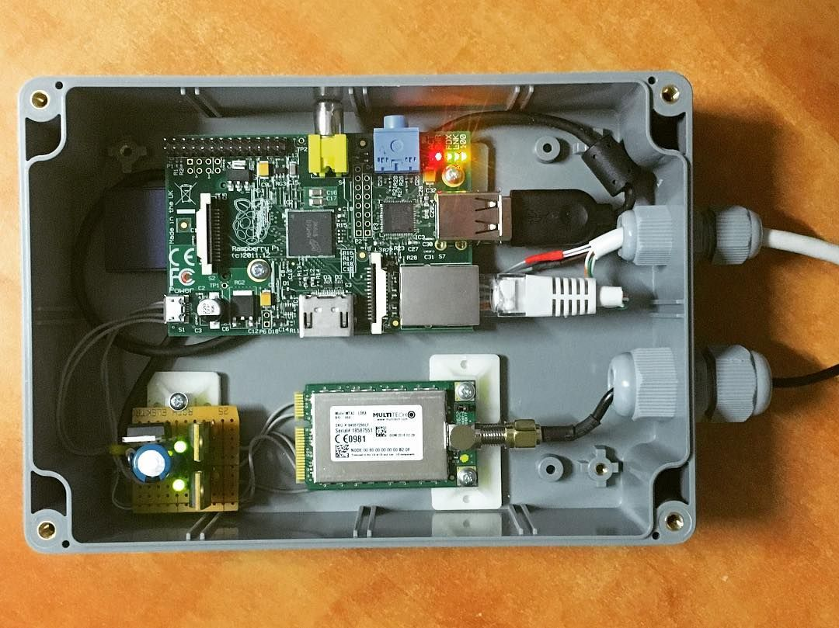
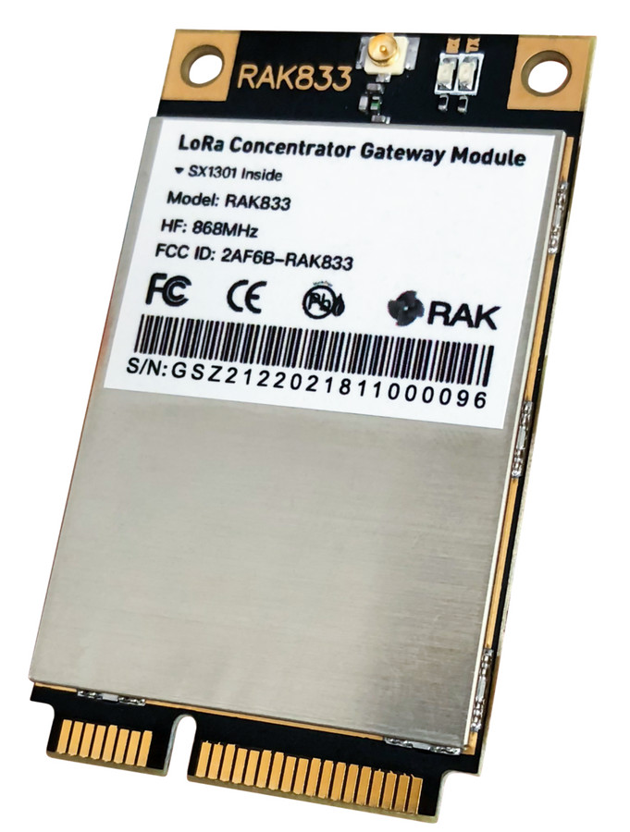
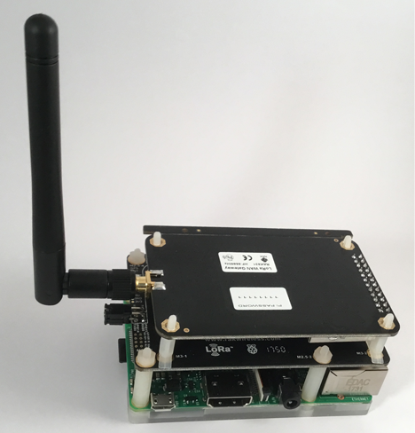
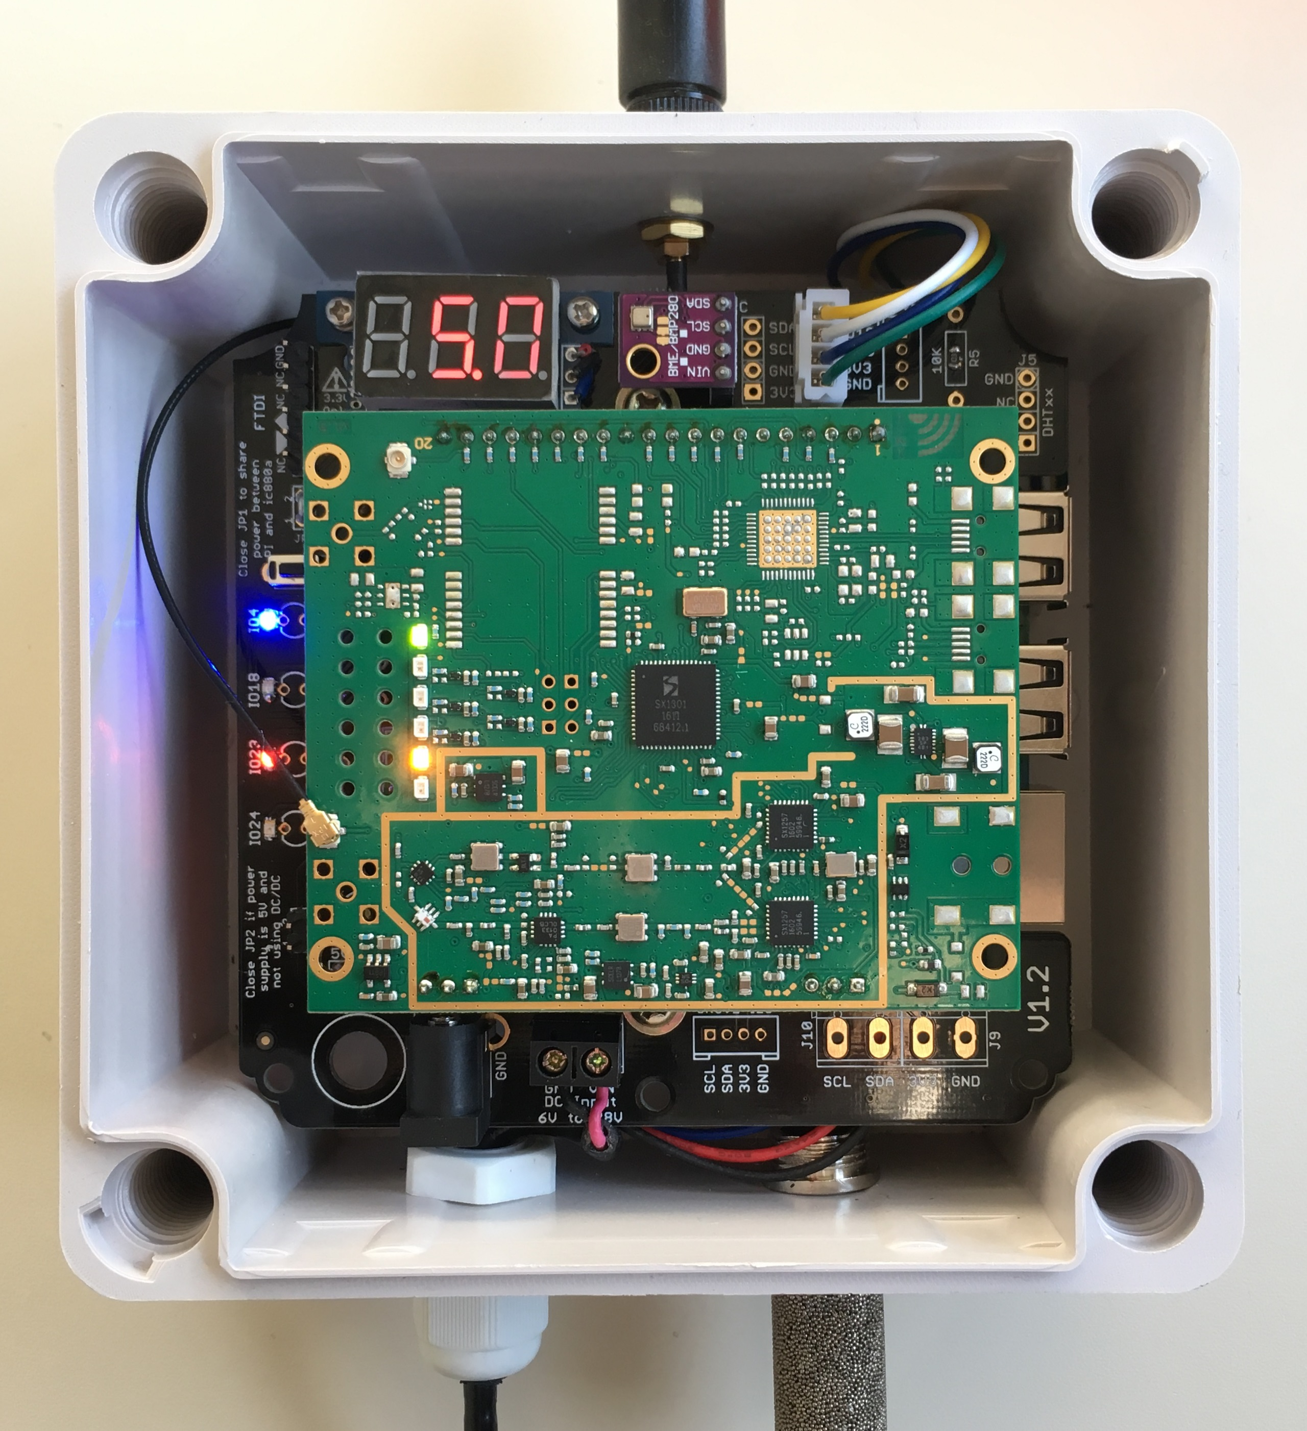
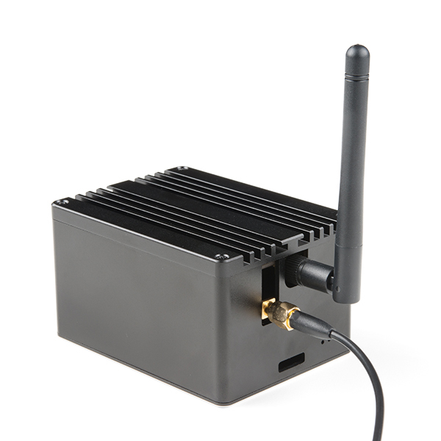
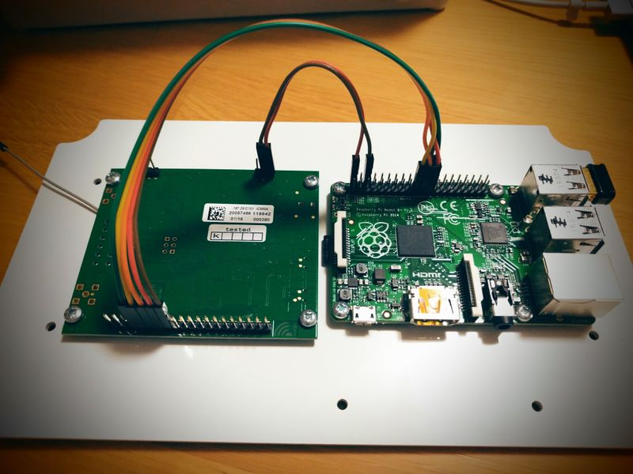
Concentradores / Gateways (DIY)

Slide 7
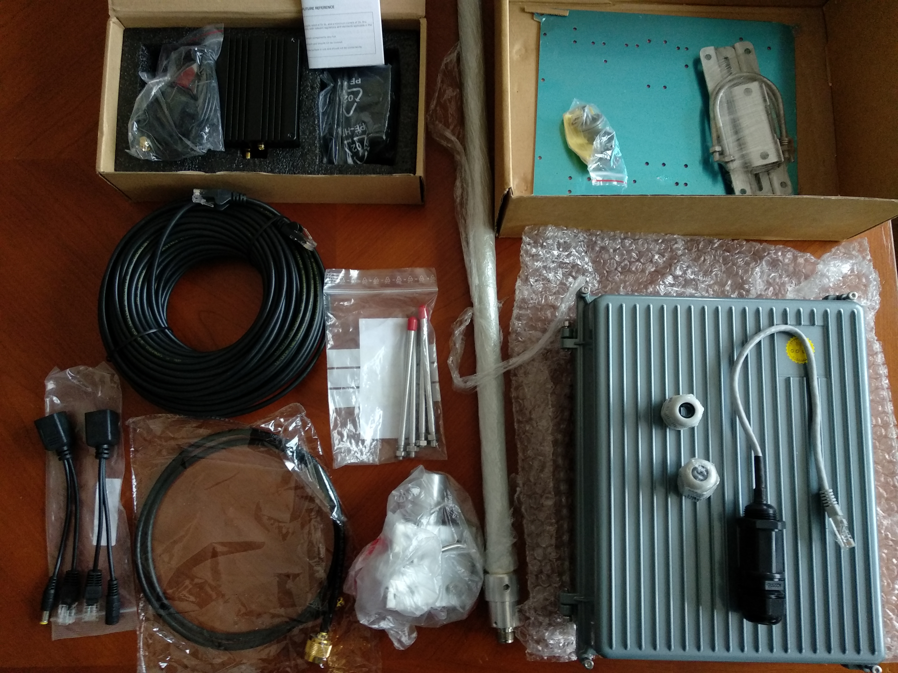
Recomendaciones (1)
-Instalación con PoE pasivo, y comunicación por ethernet. Como alimentación, podemos utilizar un viejo alimentador de ordenador portátil.
-Ubicación de GW en exterior con una buena antena externa

Slide 8
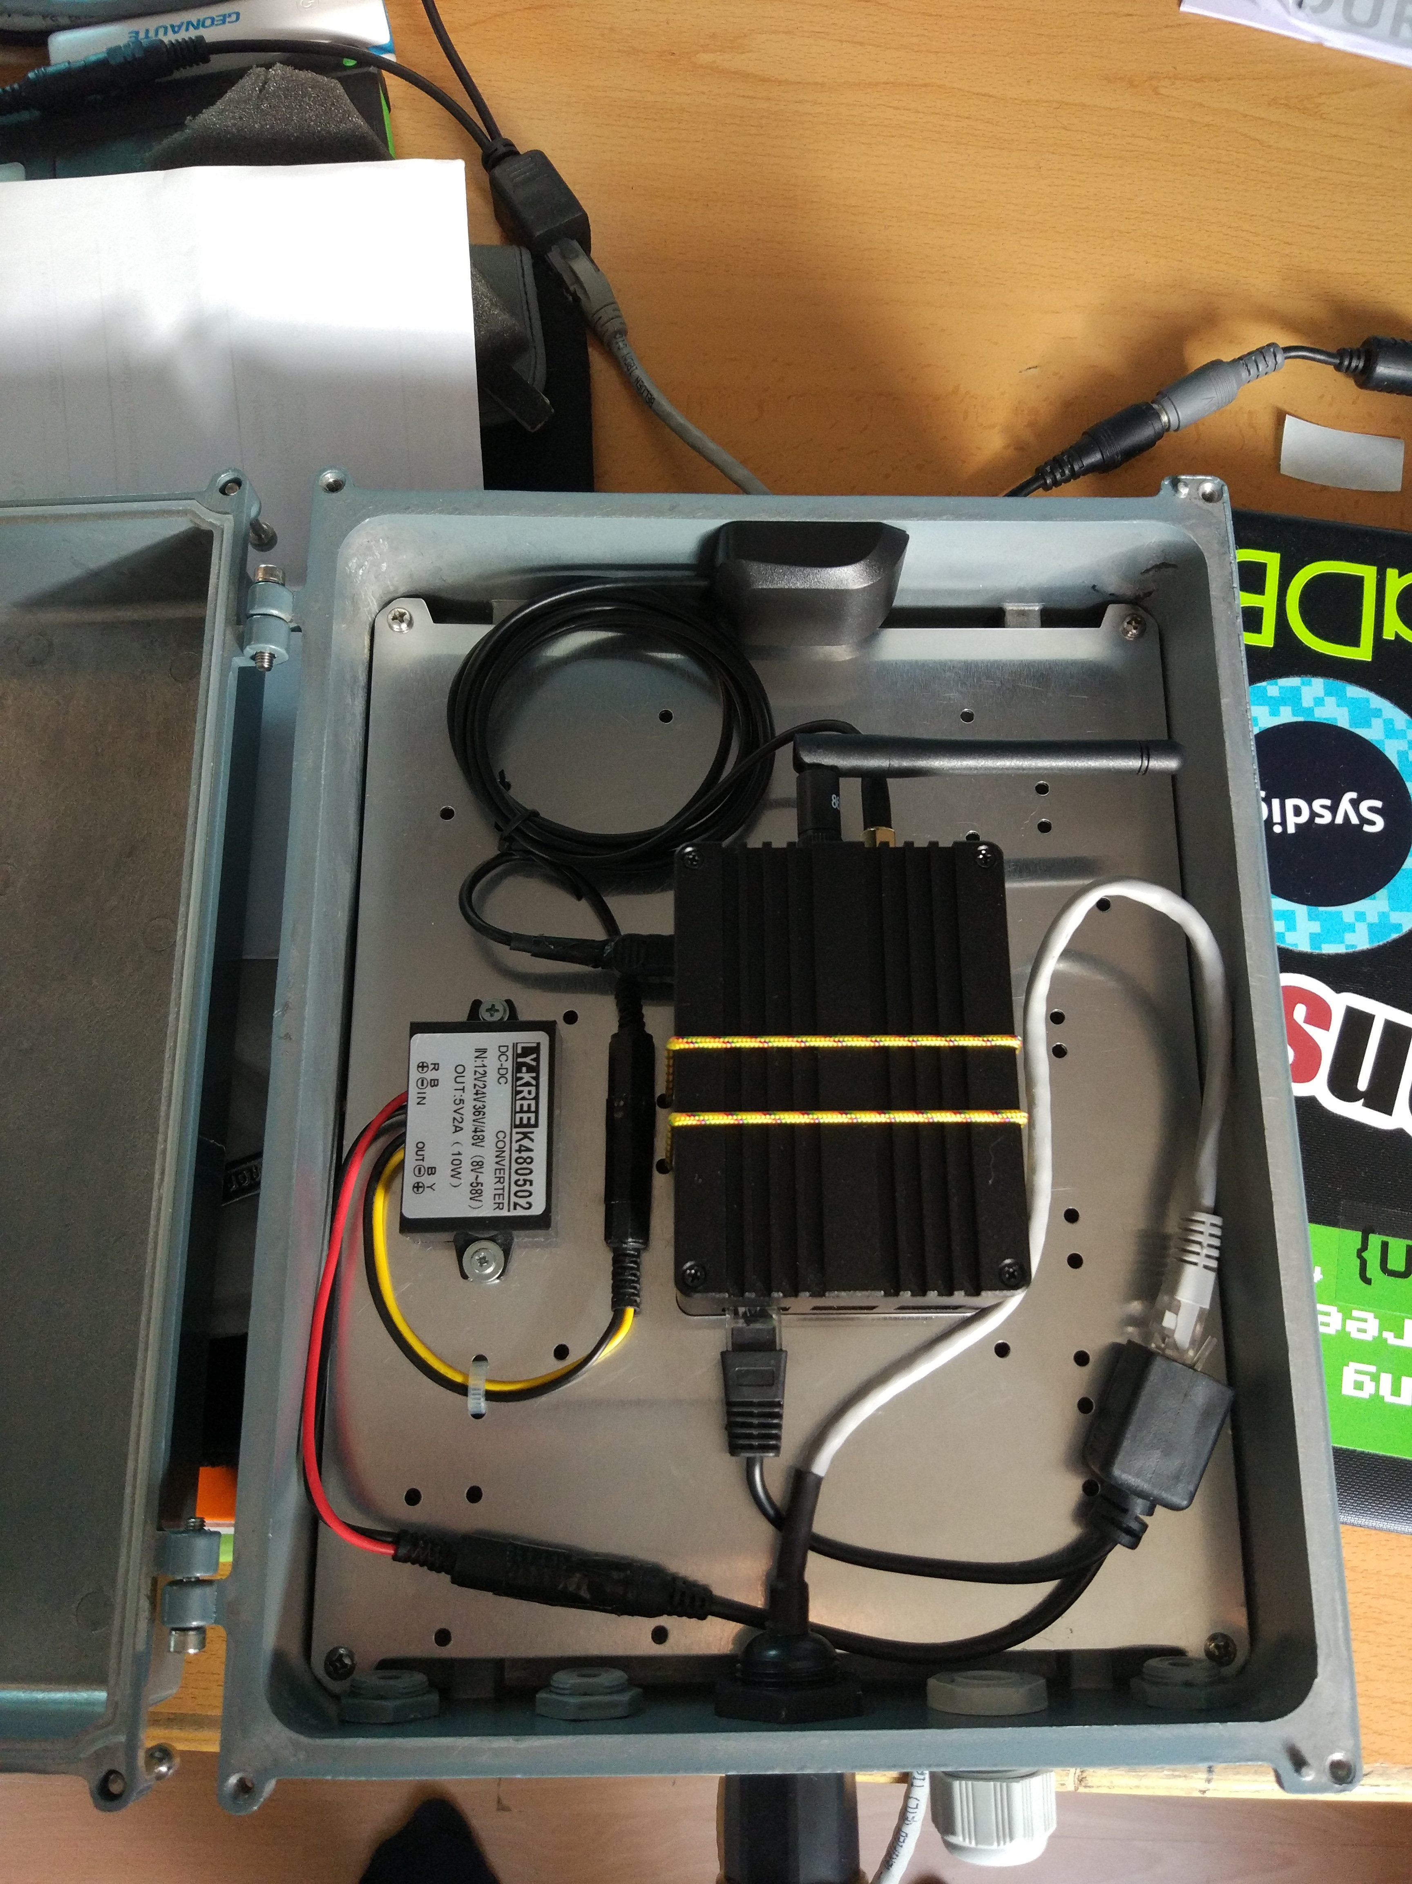
Recomendaciones (2)
-Caja externa estanca. Prensaestopas para cable ethernet y para pigtail de antena.
- Pigtail de SMA a type N
-Instalación con PoE pasivo, y comunicación por ethernet

Slide 9
Instalando el sistema operativo
-Descargar Raspbian Stretch Lite
https://www.raspberrypi.org/downloads/raspbian/
-Instalar Raspbian en MicroSD (Linux / MAC):
dd if=2018-11-13-raspbian-stretch-lite.img of=/dev/sdx bs=4M conv=fsync
-Instalar Raspbian en MicroSD (Windows): Descargar rufus e instalar
https://rufus.ie/es_ES.html
Una vez terminado el proceso, añadir un fichero vacio con el nombre "ssh" en la partición boot, para poder acceder desde ssh en el arranque.

Slide 10
Primer arranque (1)
- Insertar tarjeta MicroSD, conectar por ethernet al switch y conectar alimentación. Como no sabemos la IP, habrá que mirar en el servidor DHCP la IP que nos ha ofrecido. Una vez conocida la IP, podremos acceder por ssh (Linux/MAC) o Putty (Cliente SSH Windows).
pi@rak831:~ $ ssh pi@192.168.20.171

Slide 11
Primer arranque (2)
- Con el comando ifconfig, apuntar las MAC ADDRESS de la ethernet y de la WIFI para futuras referencias, las MACs son del tipo: MAC Address: b8:27:eb:xx:xx:xx (Raspberry Pi Foundation)
pi@rak831:~ $ ifconfig
eth0: flags=4099<UP,BROADCAST,MULTICAST> mtu 1500
inet 192.168.20.180 netmask 255.255.255.0 broadcast 192.168.20.255
ether b8:27:eb:xx:xx:xx txqueuelen 1000 (Ethernet)
wlan0: flags=4163<UP,BROADCAST,RUNNING,MULTICAST> mtu 1500
inet 192.168.20.171 netmask 255.255.255.0 broadcast 192.168.20.255
inet6 fe80::70eb:c0ed:d07e:214f prefixlen 64 scopeid 0x20<link>
ether b8:27:eb:88:00:ab txqueuelen 1000 (Ethernet)

Slide 12
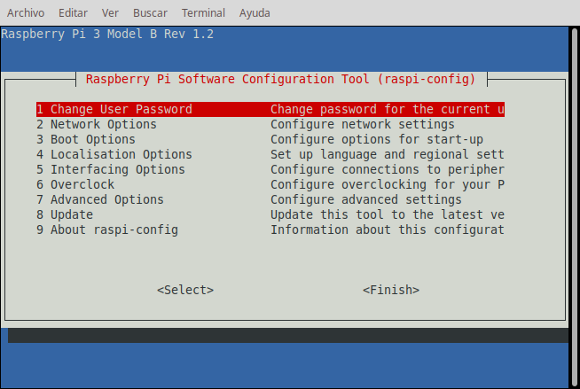
raspi-config, la herramienta !!! (1)
- Vamos a configurar algunas cosas necesarias para el funcionamiento de nuestro gateway, con el siguiente comando :
pi@rak831:~ $ sudo raspi-config

Slide 13
raspi-config, la herramienta !!! (2)
Cambiamos las siguientes opciones :
Change User Password (1)
Network Options (2)
N1 Hostname
N2 Wi-Fi (valores conexión wifi)

Slide 14
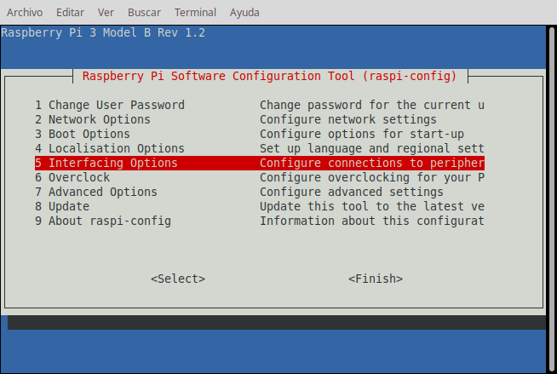
raspi-config, la herramienta !!! (3)
5 Interfacing Options
P4 SPI --> Habilitamos SPI
P6 Serial
--> Would you like a login shell to be accessible over serial? --> NO
--> Would you like the serial port hardware to be enabled? --> YES
Le damos a <Finish> y reiniciamos...

Slide 15
Actualización de paquetes
- Con la conexión a internet activa, actualizamos paquetes e instalamos alguno nuevos paquetes nuevos necesarios :
pi@rak831:~ $ sudo apt update
pi@rak831:~ $ sudo apt dist-upgrade
pi@rak831:~ $ sudo apt install git minicom

Slide 16
Comprobación de GPS
- Comprobamos GPS indicando puerto serie habilitado en la raspi :
pi@rak831:~ $ sudo minicom -c on -b 9600 -o -D /dev/ttyS0
- Deberían aparecer caracteres recibidos desde el GPS. Para salir de minicom, CTRL-A X

Slide 17
Semtech UDP Packet Forwarder (1)
- Clonamos el instalador y arrancamos la instalación :
$ git clone -b spi https://github.com/ttn-zh/ic880a-gateway.git
$ cd ~/ic880a-gateway
$ sudo ./install.sh spi
- Enable Remote Configuration ? NO

Slide 18
Semtech UDP Packet Forwarder (2)
- Modificamos en el fichero de arranque el pin de RESET (para rak831, pin 17. Para ic880a, pin 25):
$ sudo vim /opt/ttn-gateway/bin/start.sh
# Reset iC880a PIN
SX1301_RESET_BCM_PIN=17

Slide 19
Semtech UDP Packet Forwarder (3)
- Modificamos el fichero de configuración, mantenemos todo igual y modificar / añadir las siguientes lineas. Añadir valores reales de posición definitiva del gw en ref_latitude, ref_longitude y ref_altitude :
$ sudo vim /opt/ttn-gateway/bin/local_conf.json
/* GPS configuration */
"gps_tty_path": "/dev/ttyS0",
"fake_gps": false,
"ref_latitude": 10,
"ref_longitude": 20,
"ref_altitude": 670,

Slide 20
Registro de gateway en TTN (1)
- Para configurar el gateway necesitamos añadirlo a la consola TTN :
- Utiliza tu usuario TTN para loguearte en la siguiente URL:
https://console.thethingsnetwork.org/
- En la pantalla principal, hacer click en “gateways” y a continuación “register gateway”
- Seleccionar “legacy packet forwarder” (Semtech packet fw)
- Introducir el Gateway EUI (el que hemos apuntado anteriormente en la instalación del packet forwarder), y añadir una descripción del gateway

Slide 21
Registro de gateway en TTN (2)
- Frequency Plan: “Europe 868Mhz”
- Router: ttn-router-eu
- Location: Hacer zoom en el mapa y ubicar la posición final del gateway. En “lat y lng” aparecerá el punto donde vas a ubicar el GW. En TTN éstos datos no se actualizan automáticamente.
- Antenna Placement: Indicar si es indoor / outdoor
- Por último, seleccionar el botón “Register Gateway”
- Una vez registrado, podremos acceder a “Settings” en la parte superior derecha, para indicar la altitud, la privacidad de los datos informacíon de la marca y modelo y otras opciones.

Slide 22

Algunas “chuches” (1)
- ZeroTier : Directly Connecting the World's Devices with Universal Software Defined Networking. Con éste software puedes gestionar hasta 100 dispositivos dentro de una misma red o en distintas redes.
https://www.zerotier.com/
https://github.com/zerotier

Slide 23
Algunas “chuches” (2)
- Mostrar la temperatura de la CPU y GPU de nuestra RaspberryPi
#!/bin/bash
# Script: my-pi-temp.sh
# Purpose: Display the ARM CPU and GPU temperature of Raspberry Pi 2/3
# Author: Vivek Gite <www.cyberciti.biz> under GPL v2.x+
# -------------------------------------------------------
cpu=$(</sys/class/thermal/thermal_zone0/temp)
echo "$(date) @ $(hostname)"
echo "-------------------------------------------"
echo "GPU => $(/opt/vc/bin/vcgencmd measure_temp)"
echo "CPU => $((cpu/1000))'C"

Slide 24
Algunas “chuches” (2)
- Mostrar la temperatura de la CPU y GPU de nuestra RaspberryPi
#!/bin/bash
# Script: my-pi-temp.sh
# Purpose: Display the ARM CPU and GPU temperature of Raspberry Pi 2/3
# Author: Vivek Gite <www.cyberciti.biz> under GPL v2.x+
# -------------------------------------------------------
cpu=$(</sys/class/thermal/thermal_zone0/temp)
echo "$(date) @ $(hostname)"
echo "-------------------------------------------"
echo "GPU => $(/opt/vc/bin/vcgencmd measure_temp)"
echo "CPU => $((cpu/1000))'C"

